Slide 1


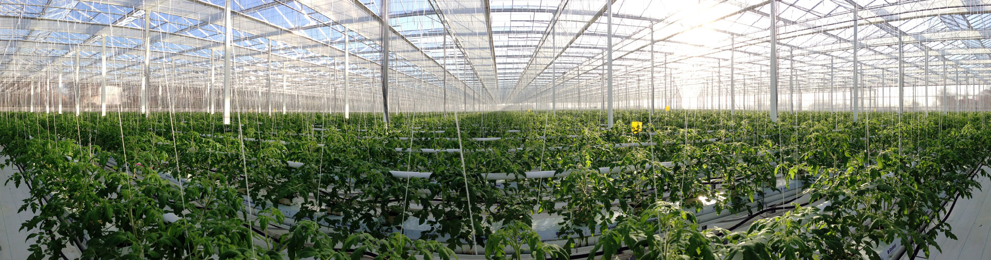


Supervision de serre
CHESNOUARD Dylan
GERARD Samuel
NGUENE Steven
RINEAU Willy
M.ANGIBAUD

Slide 2










Présentation du projet
Le Groupe Olivier est spécialisé dans la production de tomates et de concombres sous serres en verre dans la région nantaise à Haute-Goulaine et Saint-Julien-de-Concelles.
Ainsi, l’entreprise voudrait superviser l’état de la serre, tout en récupérant et stockant l’ensemble des données suivantes :

Slide 3
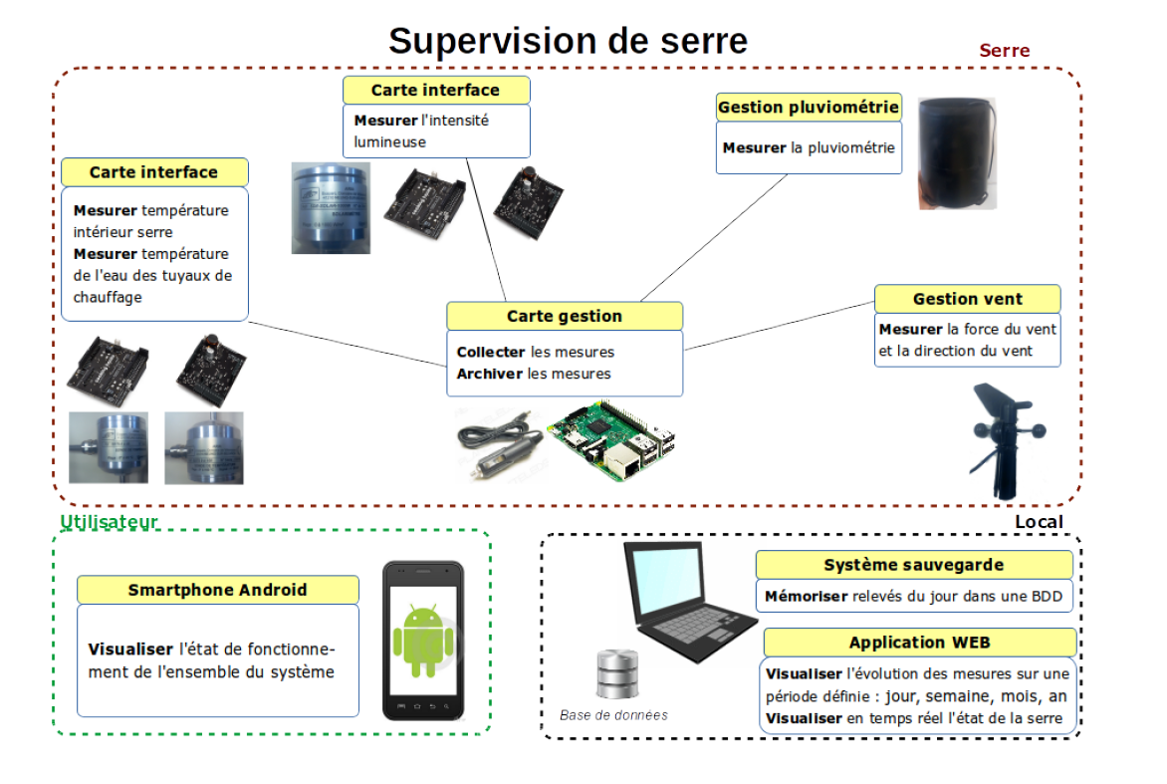
Synoptique du projet

Slide 4

Rôle des étudiants
Etudiant 1 : Steven
Partie rapsberry acquisition
Etudiant 3 : Samuel
Partie Web + BDD avec le serveur Wamp
Etudiant 2 : Willy
Partie Web avec Netbeans
Etudiant 4 : Dylan
Partie Application androïd avec androïd studio

Slide 5
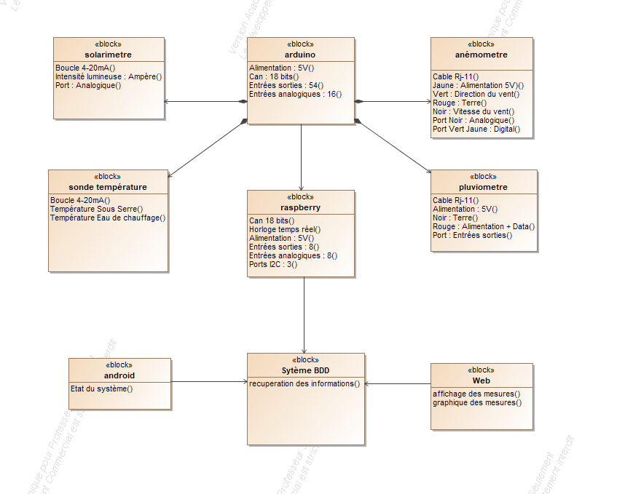
Diagramme de bloc

Slide 6
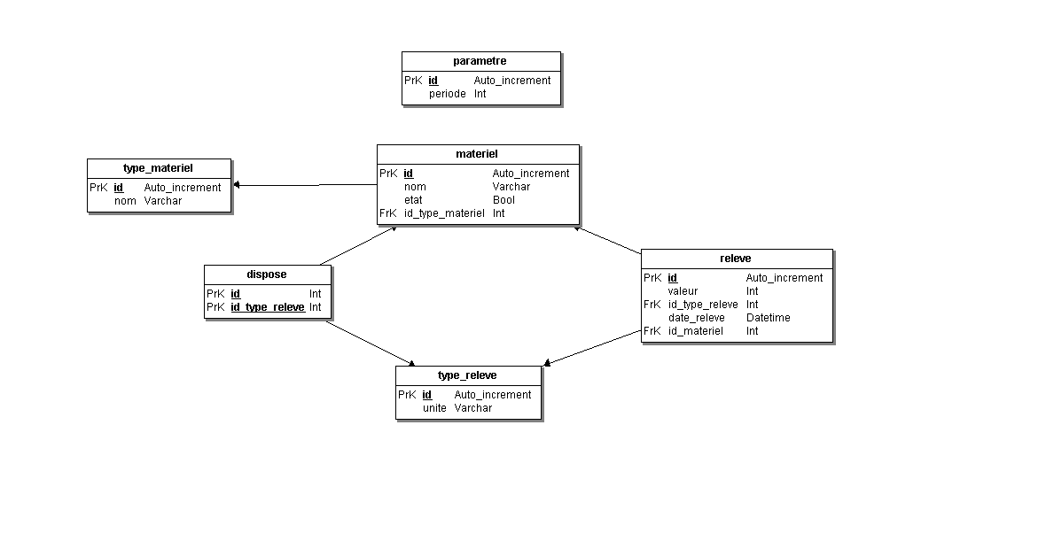
Base de données

Slide 7
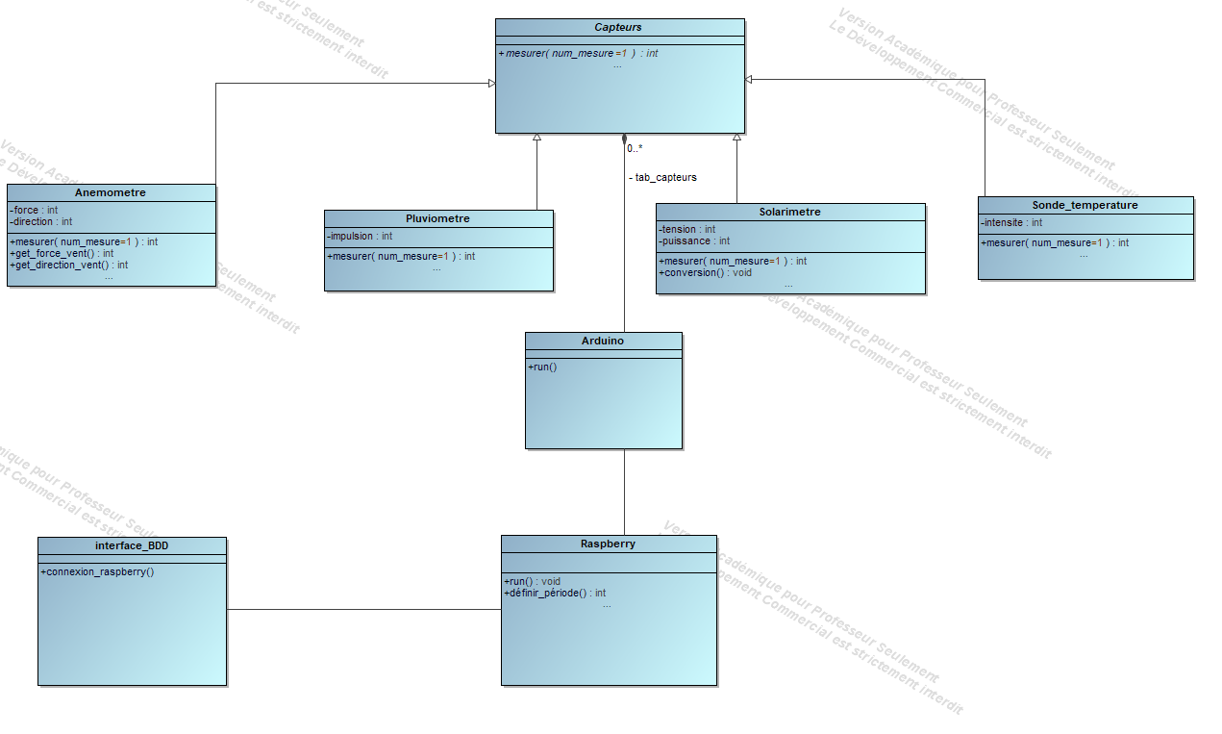
Diagramme de classe

Slide 8

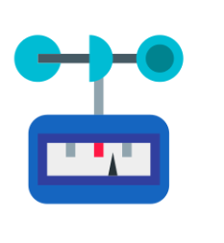

Analyse du matériel
Utilisation de la boucle 4-20
Plage 0 à 1000W/m²
Utilisation des ports analogiques et digitales pour connecter les différents capteurs
Pulsation tous les 0,2mm d’eau
Utilisation de la Raspberry pour la connexion a l'Arduino puis a la base de données
Vitesse : 1km/h = 1600 tours par heure
Direction : utilisation du bus CAN pour convertir la tension en code puis en direction
Utilisation de la boucle 4-20
Plage : 0 à 100°C et 0 à 40°C

Slide 9
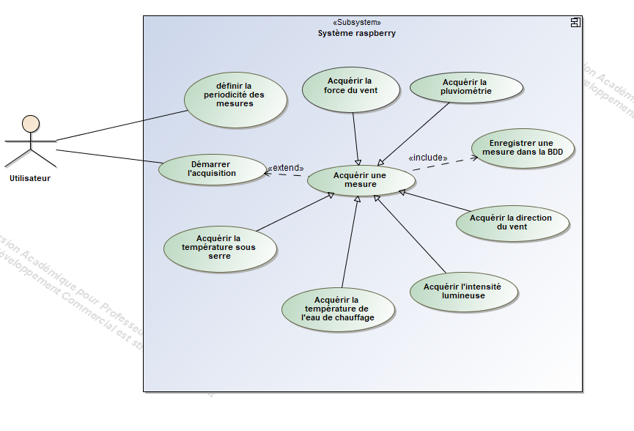
Diagramme de cas d’utilisation

Slide 10
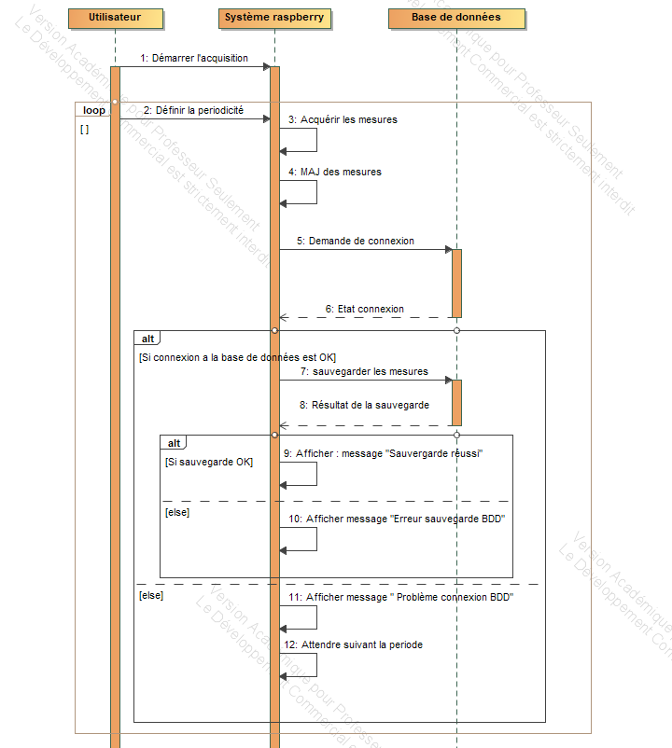
Diagramme de séquence

Slide 11
Solutions trouvées
Partie 1 : Anémomètre
Anémomètre
Arduino
Masse
A2
Vitesse du vent
CAN
Direction du vent
D2
D2
+5V
5V

Slide 12
Analyse des informations récupérées
Force du vent | Km/h
Calme | Moins de 1
Très légère brise | 1 à 5
Légère brise | 6 à 11
Petite brise | 12 à 19
Jolie brise | 20 à 28
Bonne brise | 29 à 38
Vent frais | 39 à 49
Grand frais | 50 à 61
Coup de vent | 62 à 74
Fort coup de vent | 75 à 88
Tempête | 89 à 102
Violente tempête | 103 à 117
Bombe météorologique | + de 118
Direction du vent | Degré
Nord | 0, 360°
Nord-Est | 22,5°
Est | 90
Sud-Est | 135
Sud | 180
Sud-Ouest | 225
Ouest | 270
Nord-Ouest | 315

Slide 13
Conclusion

